Slide 1
Перспективы облаков в условиях цифровой трансформации
Доклад на конференцию Cnews
«Облака 2017: основные тренды»
26 сентября 2017 г.
Москва

Slide 2
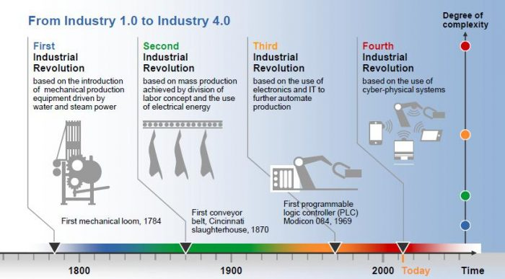
4-я индустриальная революция (Industry 4.0)

Slide 3
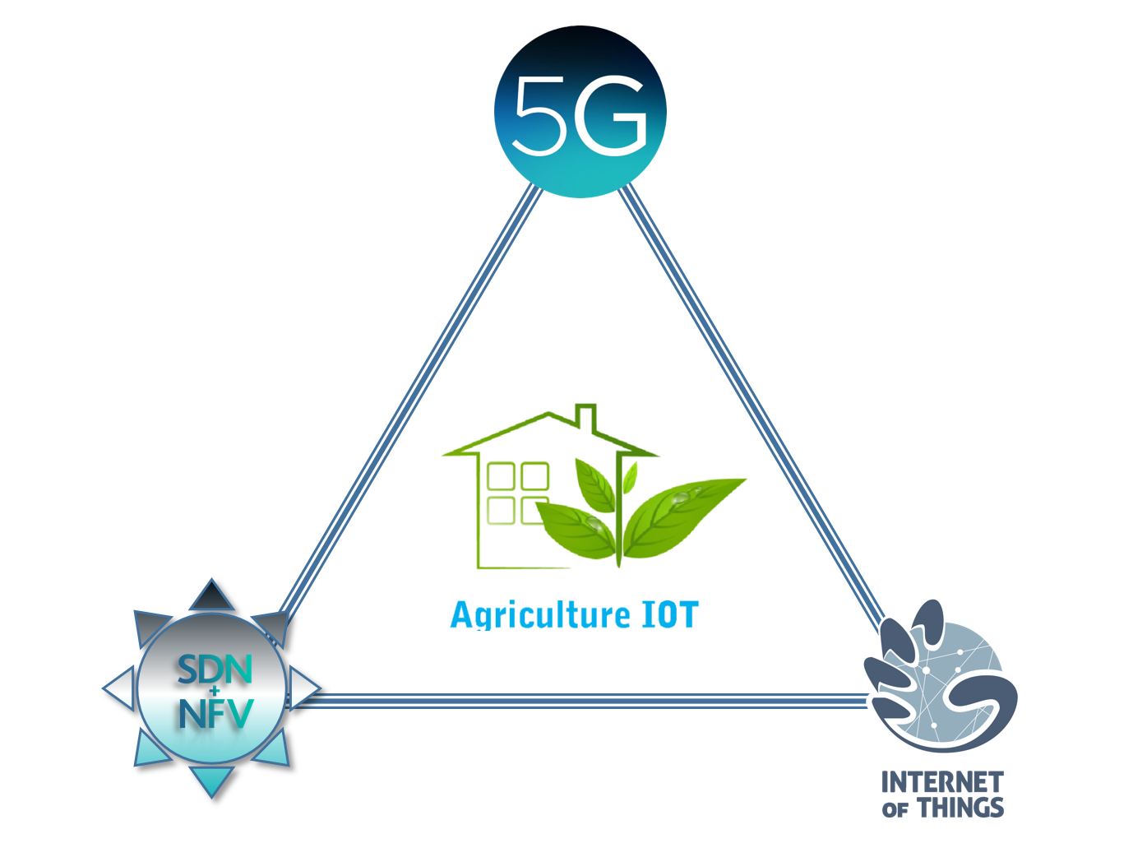
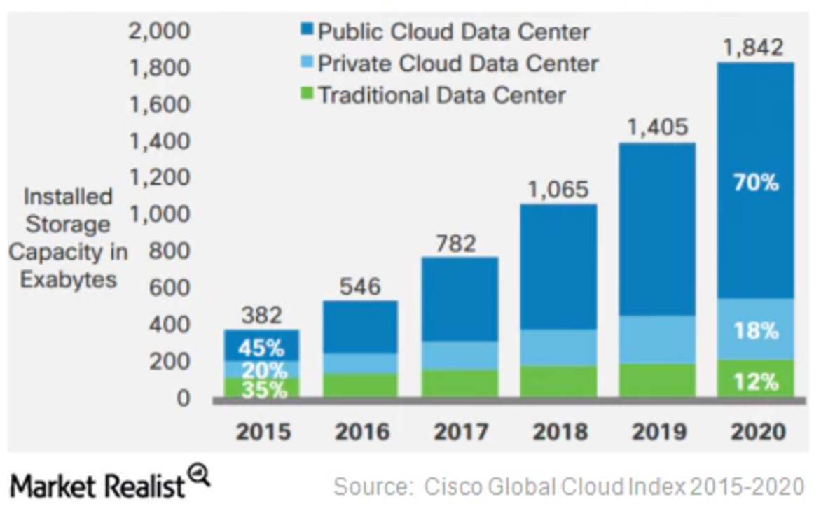
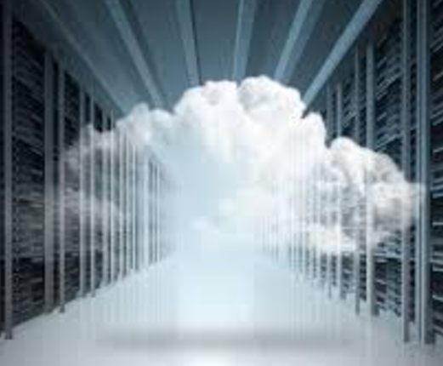
«Железный треугольник» Индустрии 4.0
Ёмкость облака (эксабайт)
Искусственный интеллект» (ИИ)
AI (Artificial Intelligence).
Big Data

Slide 4
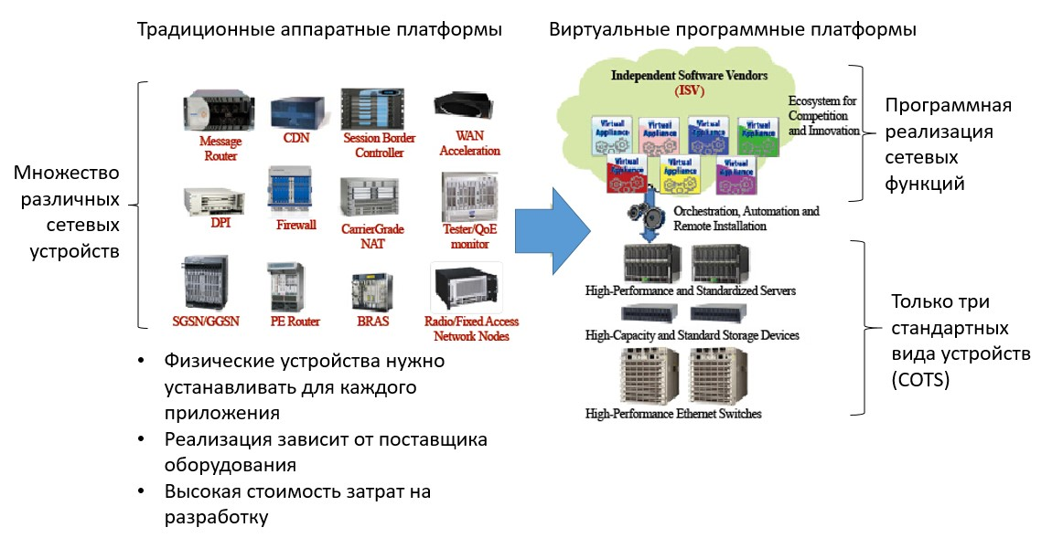
Цифровая трансформация телекома в Индустрии 4.0

Slide 5
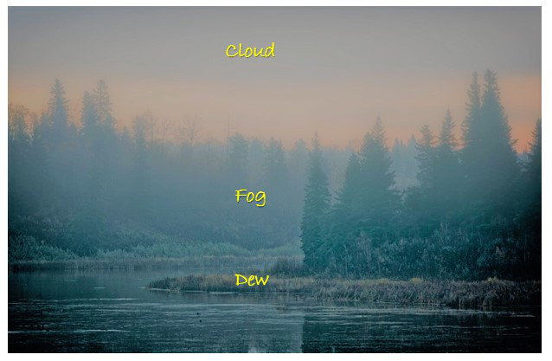
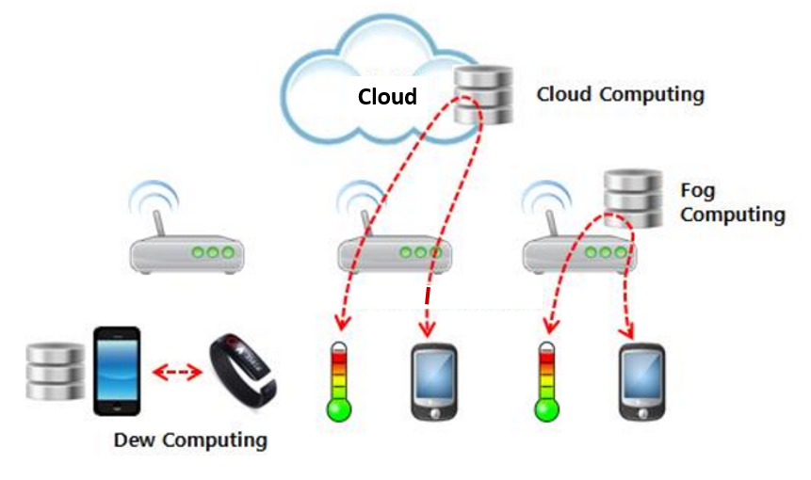
Cloud, Fog, Dew

Slide 6
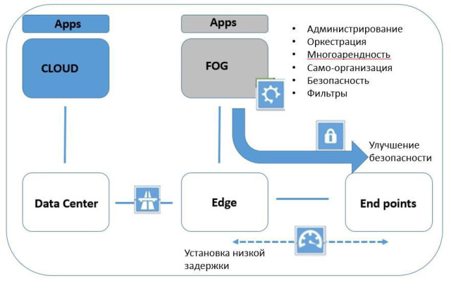
MEC (Mobile Edge Computing) – пример Fog

Slide 7
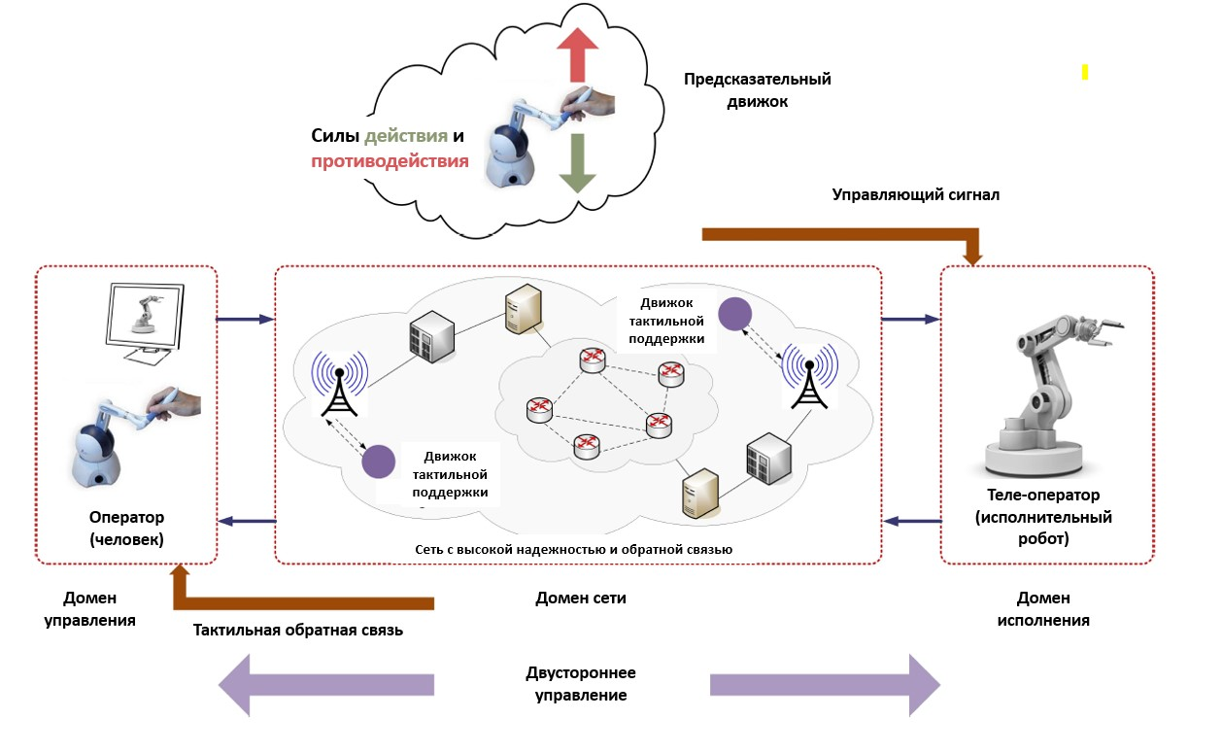
Тактильный Интернет
Предсказательный движок
(Predictive Engine)
Домен управления и контроля
Домен Сети
Домен исполнения
Управление с тактильной обратной связью

Slide 8
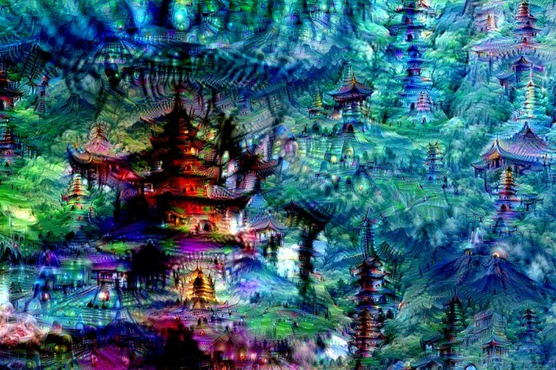
Искусственный интеллект (ИИ)
AI – Artificial Intelligence
AI - облачный сервис, «интеллект как услуга»
Картина, созданная Google AI с машинным обучением (machine learning)
http://www.theepochtimes.com/n3/1401624-googles-dreaming-ai-shows-what-real-machine-learning-looks-like/)
Notes:
Многие замечали, что Google Translate стал гораздо лучше переводить.
Это работают технологии машинного обучения (machine learning/deep learning).
Google AI учится рисовать картины. В автомобилях без водителя используется AI с элементами машинного зрения.
Разработки в основном идут в направлении обучения компьютерных автосистем распознавать знаки, дорожную разметку, погодные условия и т.п. Машина идентифицирует объект и поступает так, как ее «научили». Однако, в случае с автомобилем – это пока автономный искусственный интеллект, поскольку сети еще не достигли того уровня, когда все автомобили смогут использовать интеллект из облака.
На YouTube есть ролик, на котором изображен электромобиль Tesla в режиме автономного управления, который без раздумий, если так можно выразиться, устремляется на подметально-уборочную машину. Дело в том, что автопилот Tesla тренировали в Европе и США, и система просто не знает о существовании машин, отличающихся от тех, что используются в указанных регионах.
Технически, искусственный интеллект живёт и работает в облаке, то есть в системе распределенных дата-центров.

Slide 9
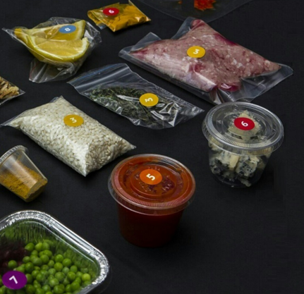
AI as a Service…
Формула будущего предпринимательства:
Как можно превратить вещь «Х» в облачную услугу?
X + AI = Cloud Service
«автомобиль как услуга»
«еда как услуга»
«мебель как услуга»
….
Notes:
Формула будущего предпринимательства:
Как можно превратить вещь «Х» в облачную услугу?
X + AI = Cloud Service
«автомобиль как услуга»
«еда как услуга»
«мебель как услуга»

Slide 10
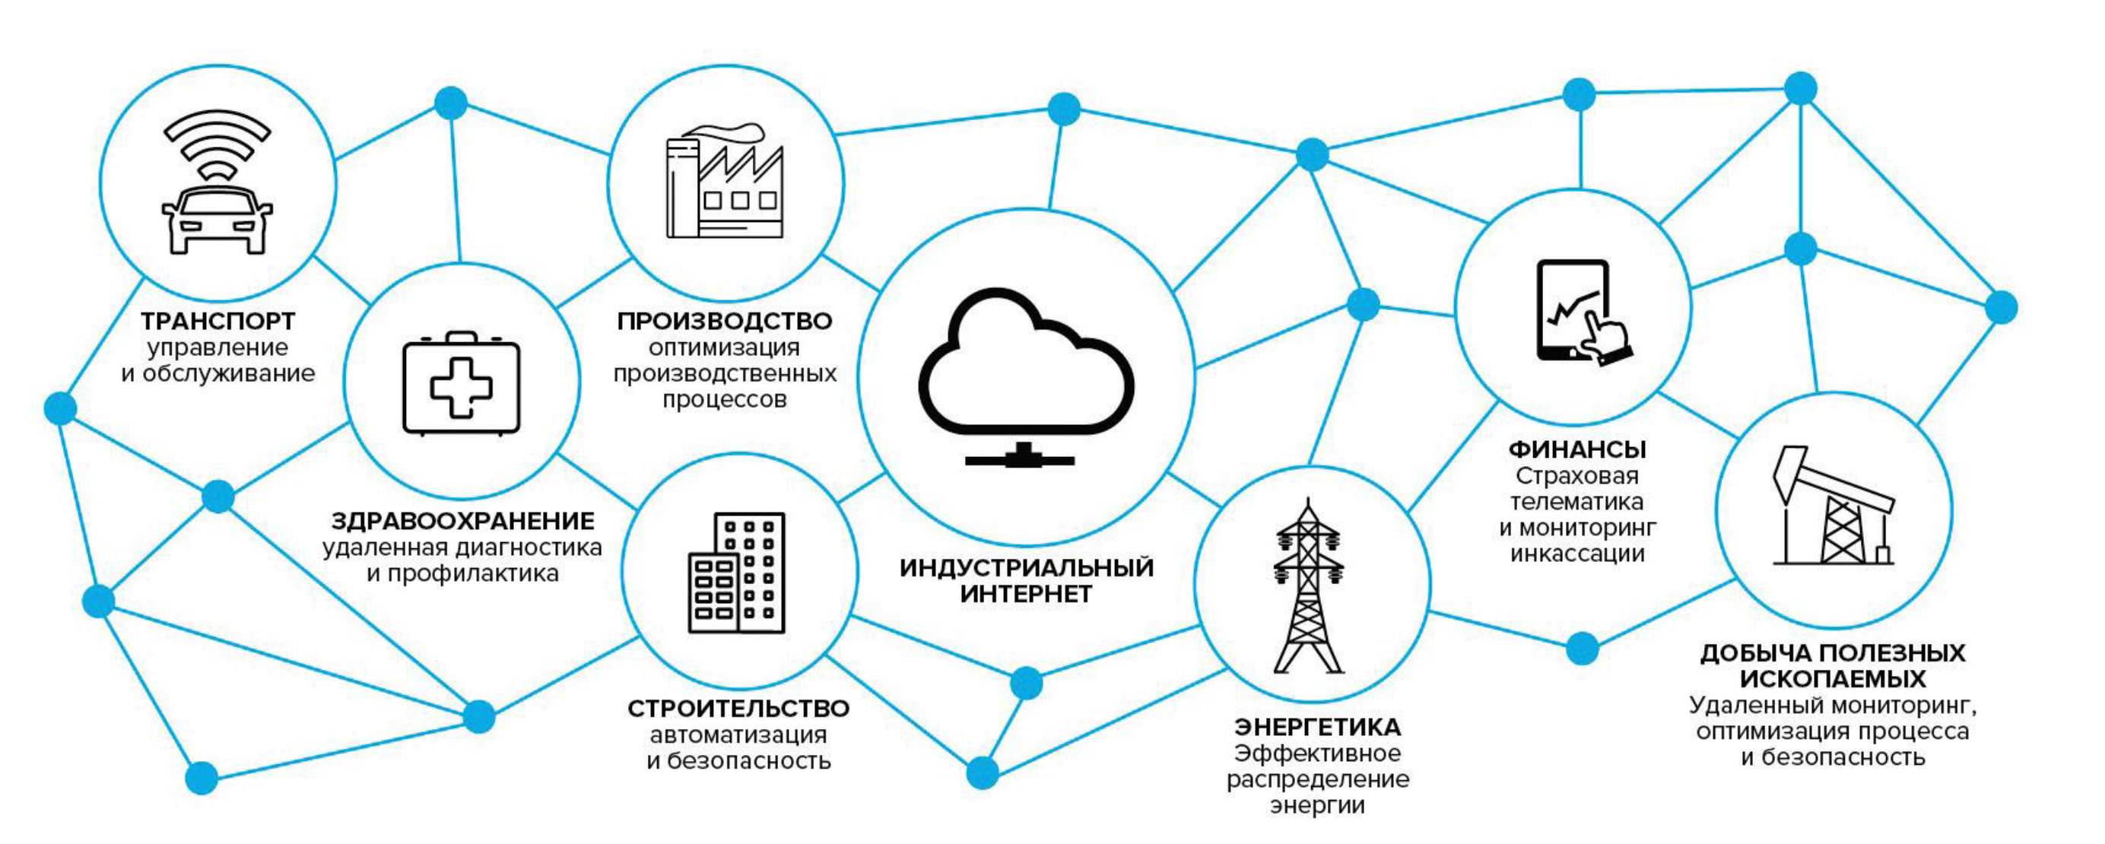
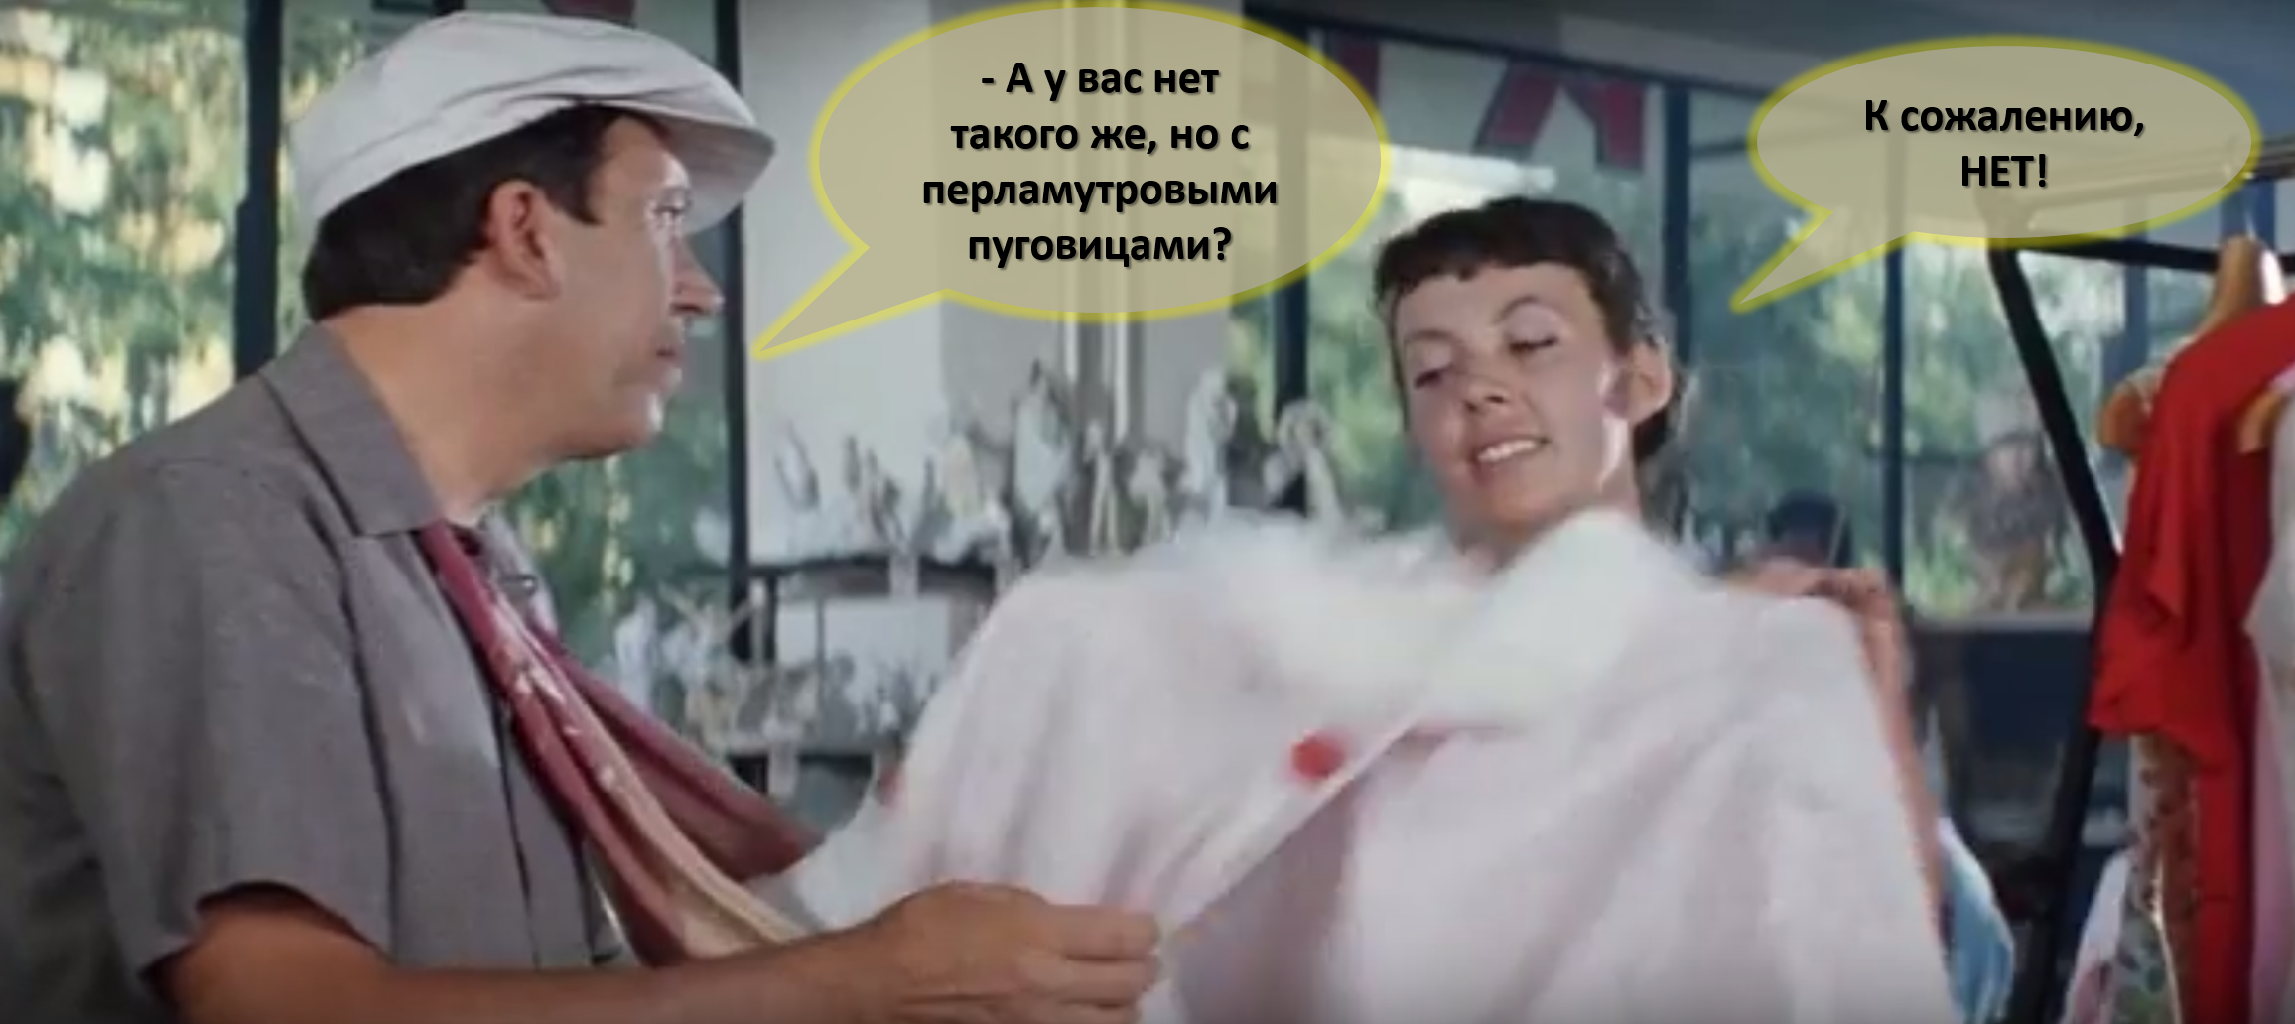
Индустриальный Интернет IIoT (Industrial IoT)
Индустрия 4.0
Индустрия 3.0

Slide 11
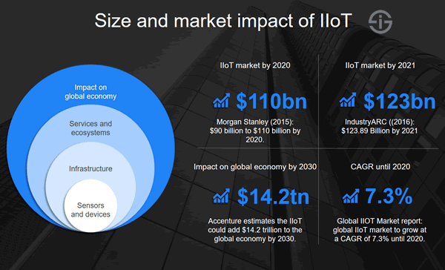
Рост Индустриального Интернета до 2021 г.

Slide 12
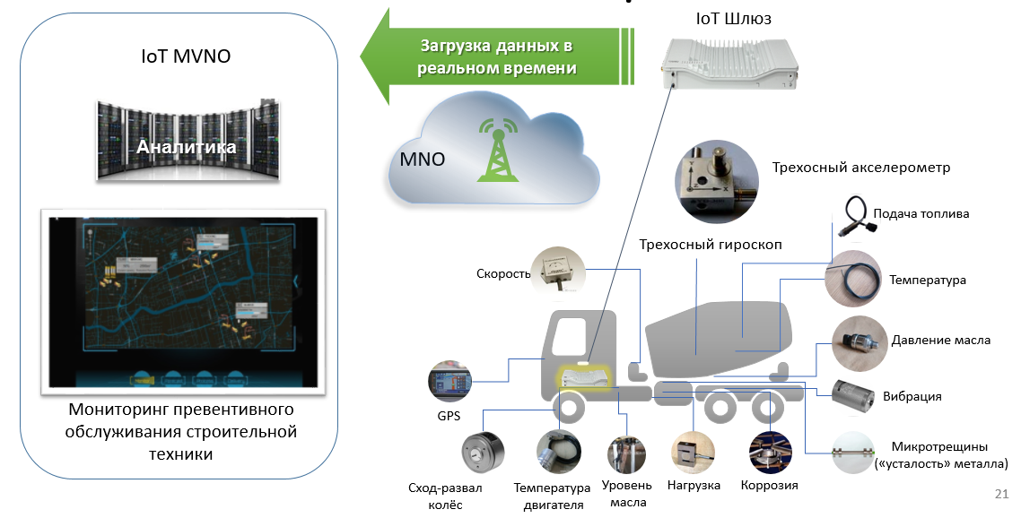
Облачные решения для превентивного обслуживания строительной техники
Сокращение расходов на обслуживание
до 30%.
Источник: Huawei

Slide 13
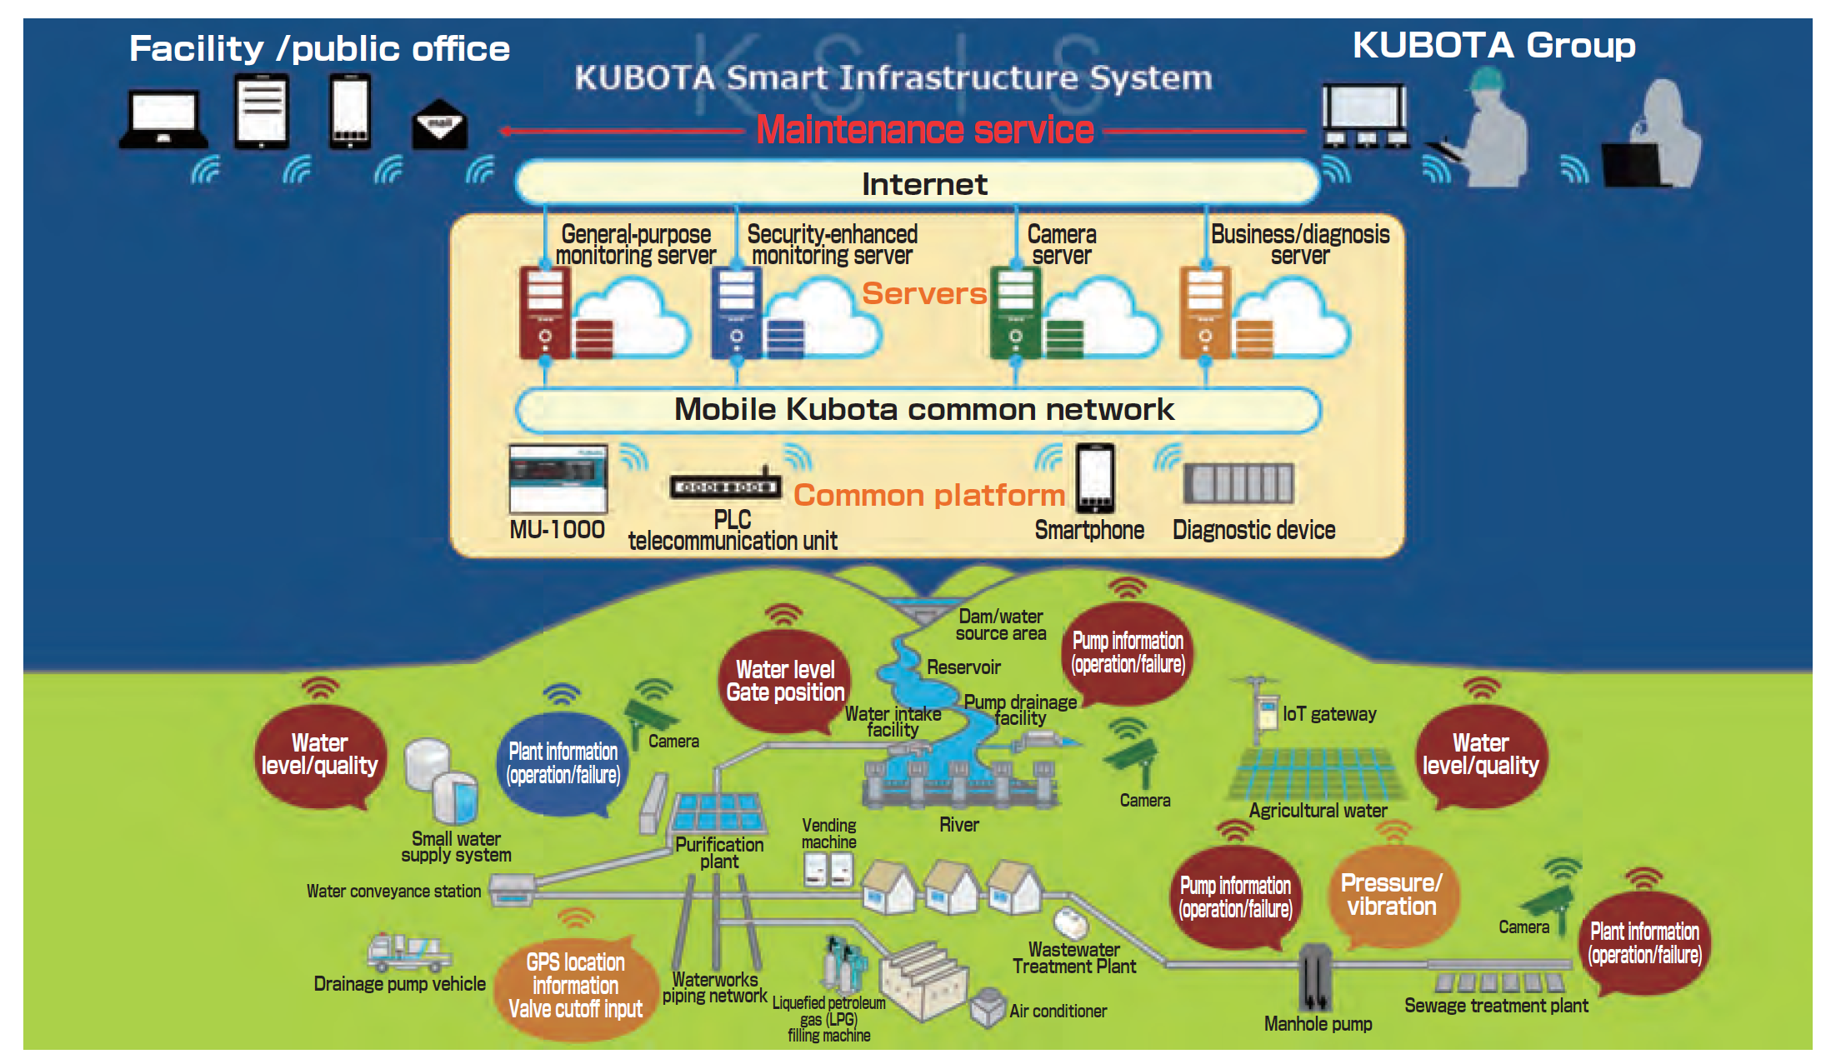
Облако компании KUBOTA для национальной системы водоснабжении Японии

Slide 14
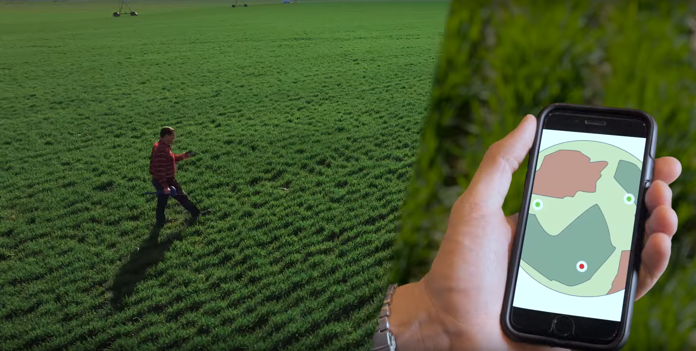
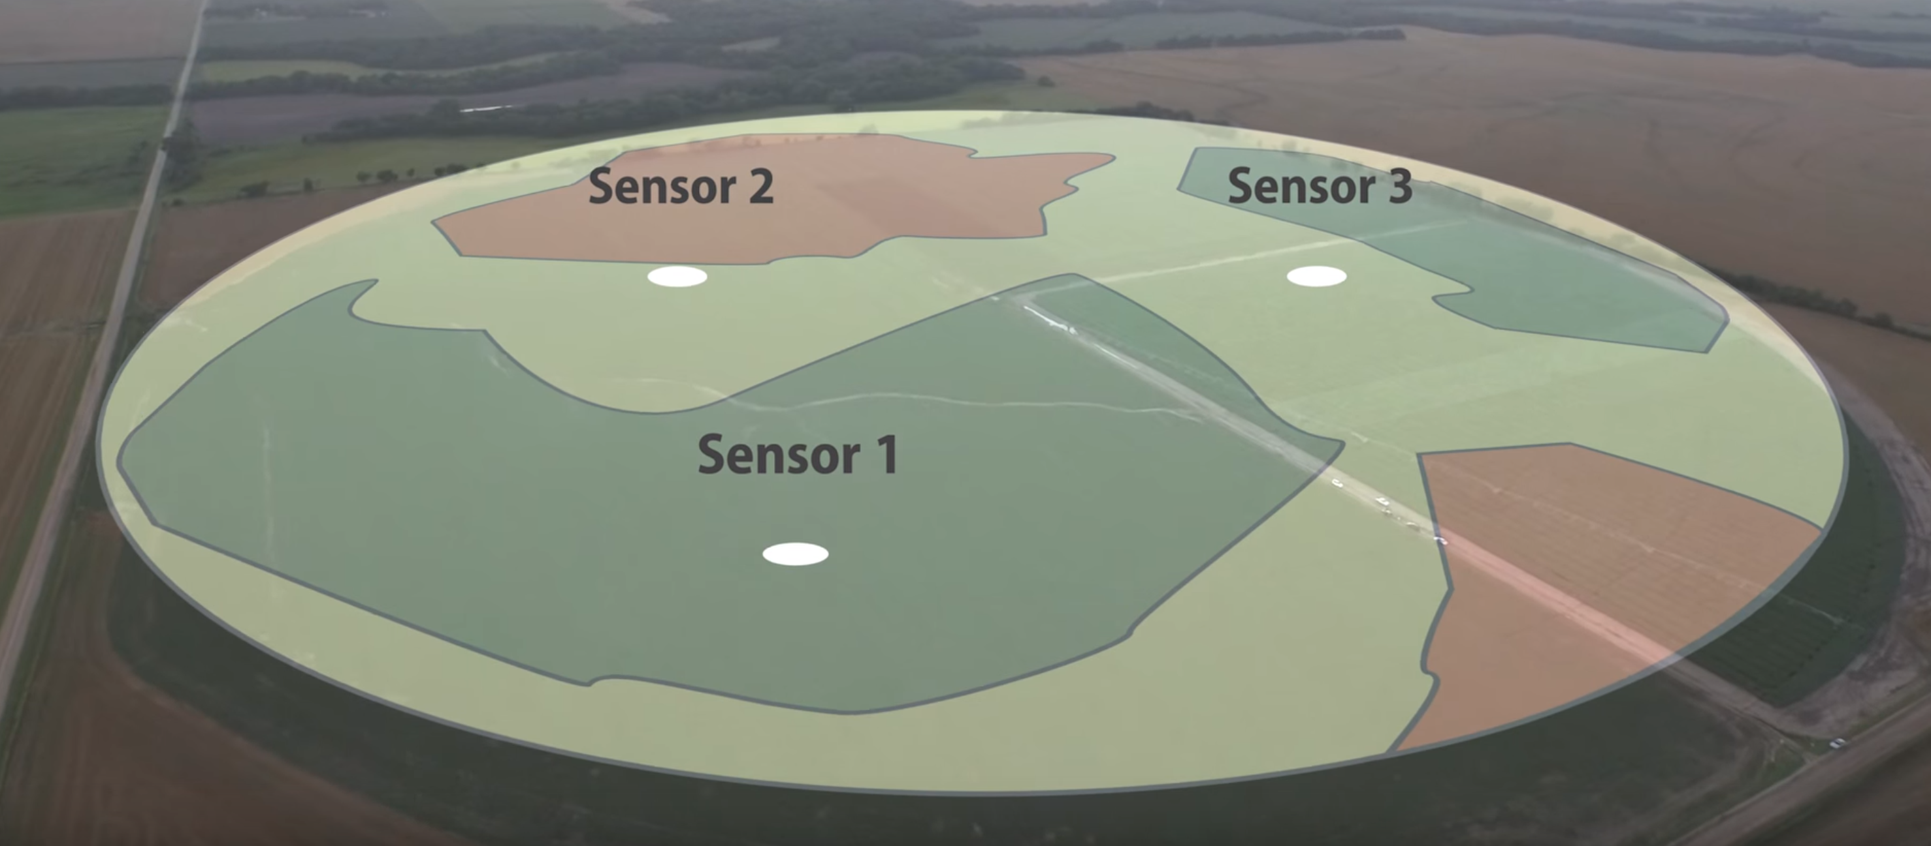
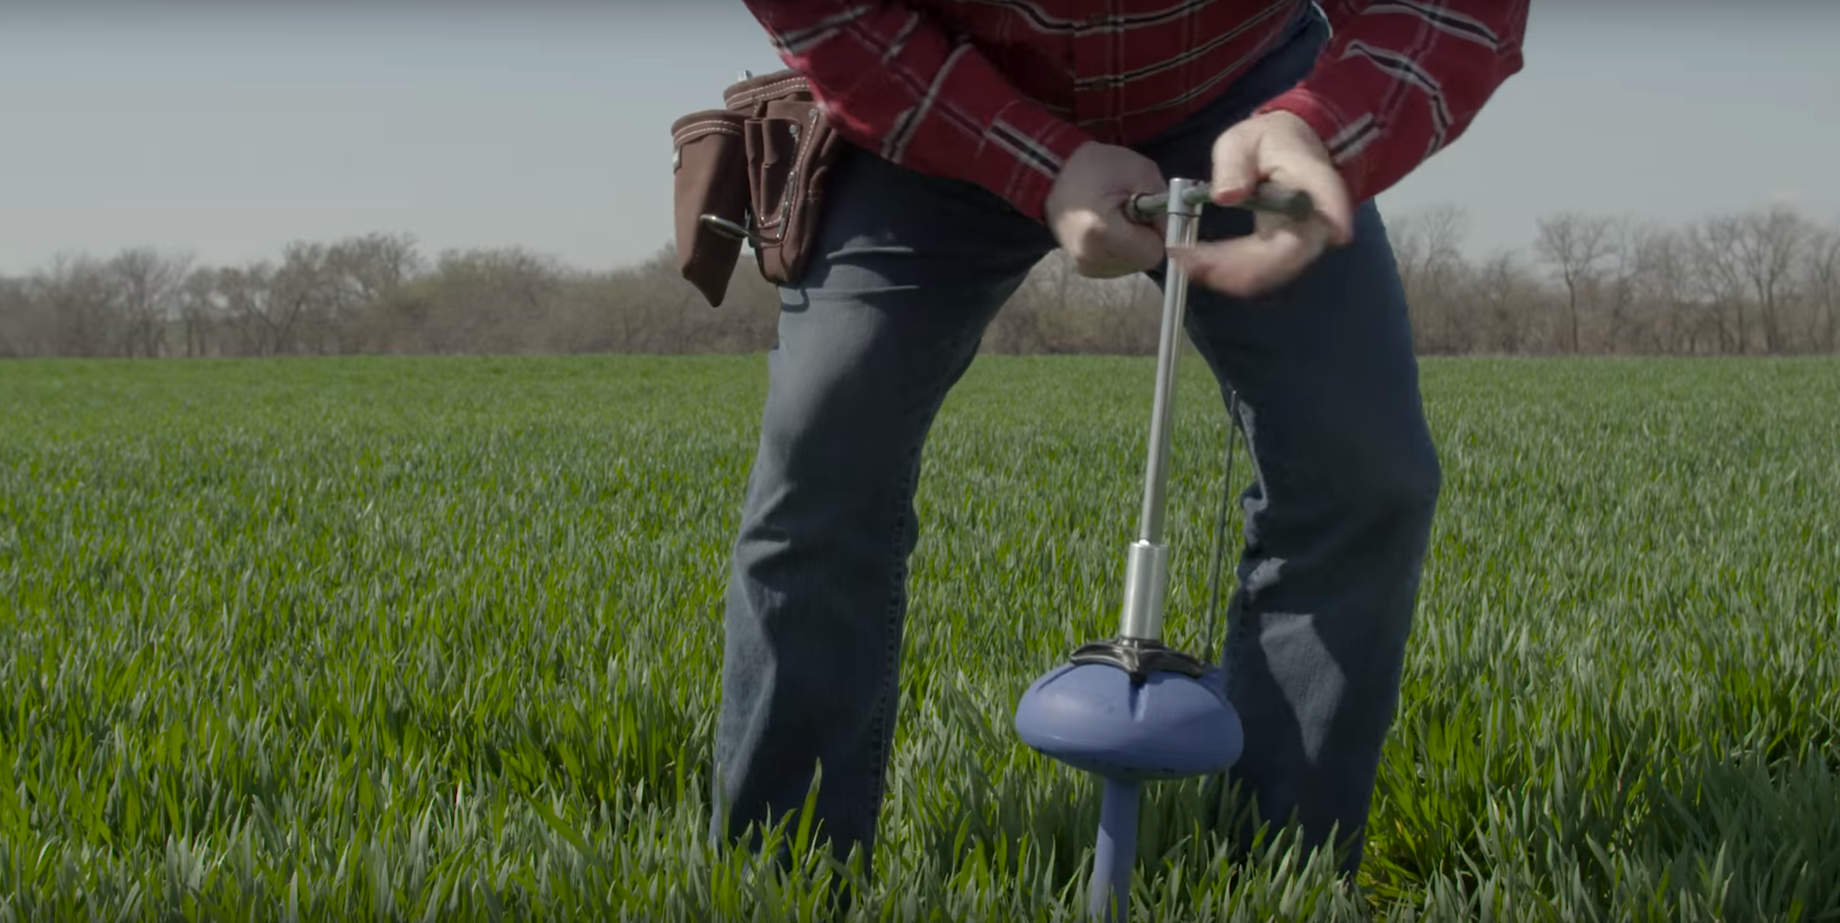
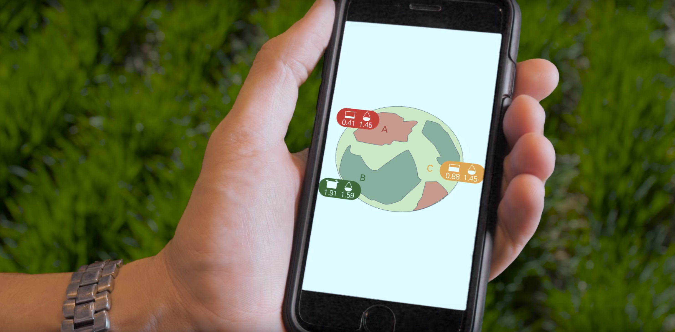
CropX (Израиль) – решение оптимального полива
ГИС с использованием дронов
Аналитическое приложение вычисляет оптимальные места для установки сенсоров на поле
Аналитическое приложение CropX сообщает фермеру, где установить сенсоры
Программа посылает сообщение фермеру о необходимости полить определённый участок определённым количеством воды
Установка сенсора CropX на поле
Источник: CropX

Slide 15
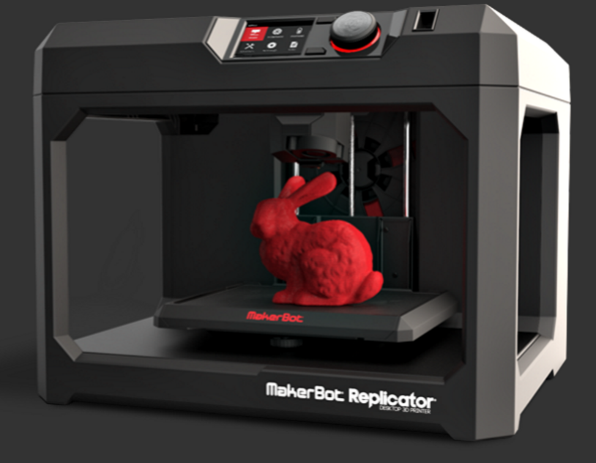
3D-печать: доступ становится более важным, чем владение
Facebook не имеет своего контента
Alibaba не имеет своих складов
Uber не имеет своего автопарка
AirBnB не имеет своих гостиниц

Slide 16
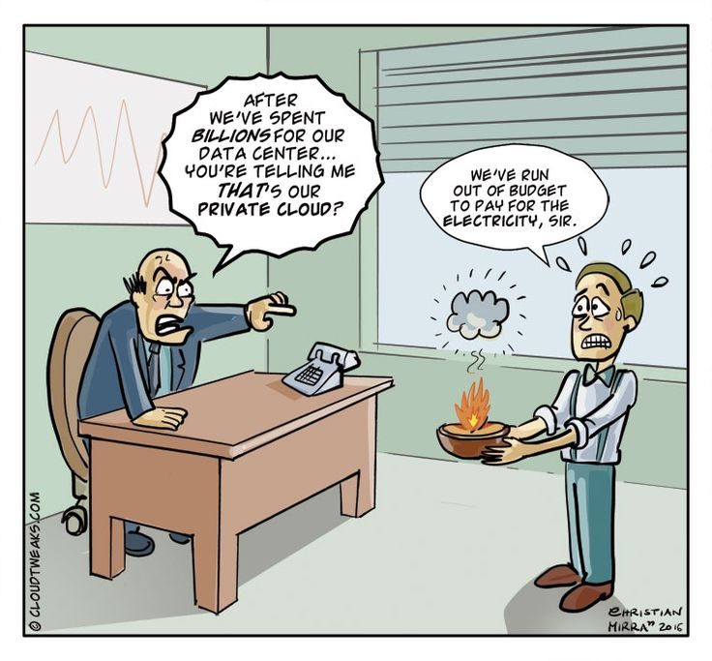
Мы
потратили миллиарды на дата-центр, и что, вот ЭТО наше частное облако?
Да, сэр, у нас всё на оплату электричества ушло

Slide 17
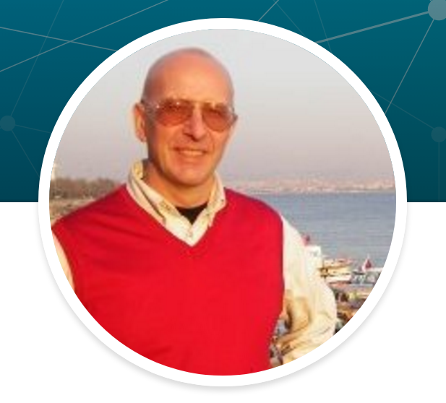
Спасибо!
Алексей Шалагинов
ashalagiov@gmail.com
925 0081486
Shalaginov.com

